Slide 1

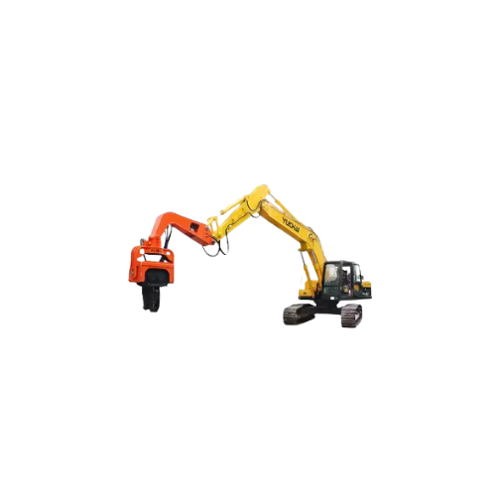
XE XÚC CÓ GẮN BÚA RUNG
BÀI GIẢNG HUẤN LUYỆN AN TOÀN LAO ĐỘNG
BẢN QUYỀN THUỘC AN TOÀN LAO NAM VIỆT

Slide 2
Một số vụ tai nạn lao động khi vận hành xe xúc có gắn búa rung
Việc vận hành xe xúc có gắn búa rung (Excavator with hydraulic vibrating pile hammer) là một công việc đòi hỏi sự chú ý và kỹ năng kỹ thuật cao:
  Va đập với cơ cấu chính của máy
  Rơi từ độ cao
  Sự cố hệ thống
  Không tuân thủ quy trình an toàn
  Chưa được đào tạo đầy đủ

Slide 3
Tóm tắt bài học
1. Giới thiệu
2. Thành Phần Và Chức Năng Của xe xúc có gắn búa rung
3. Kiểm tra và bảo trì an toàn trước khi vận hành xe xúc có gắn búa rung
4. Quy trình vận hành an toàn xe xúc có gắn búa rung
5. Đánh giá rủi ro và quản lý mối nguy khi vận hành xe xúc có gắn búa rung
6. Các yếu tố ảnh hưởng đến an toàn lao động khi vận hành xe xúc có gắn búa rung
7. Đào tạo an toàn lao động về kỹ năng vận hành xe xúc có gắn búa rung
8. Ý nghĩa của an toàn lao động trong việc vận hành xe xúc có gắn búa rung

Slide 4
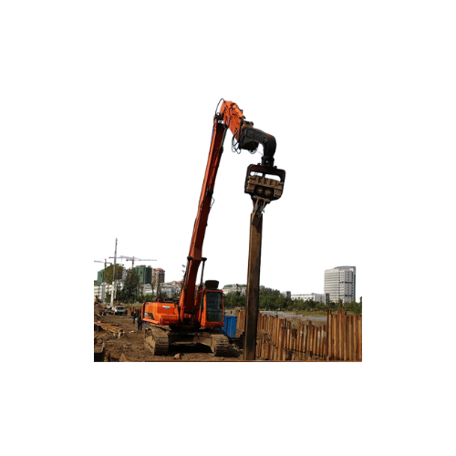
Giới thiệu
A. Tổng quan về tầm quan trọng của an toàn lao động khi vận hành xe xúc có gắn búa rung
An toàn lao động trong quá trình vận hành xe xúc có gắn búa rung (Excavator with hydraulic vibrating pile hammer) là một yếu tố vô cùng quan trọng không chỉ đối với người vận hành mà còn đối với mọi người có mặt trong khu vực làm việc.
Môi trường làm việc trong ngành xây dựng, đặc biệt là khi sử dụng các thiết bị nặng như xe xúc và búa rung, đầy rủi ro.

Slide 5
Giới thiệu
B. Các giao thức và quy định an toàn quan trọng khi vận hành xe xúc có gắn búa rung
Trong quá trình vận hành xe xúc có gắn búa rung, việc tuân thủ các giao thức và quy định an toàn là vô cùng quan trọng để đảm bảo sự an toàn cho tất cả những người tham gia trong công việc.
Một trong những quy định quan trọng nhất là việc đảm bảo rằng tất cả các nhân viên tham gia vận hành và làm việc xung quanh máy phải được đào tạo đầy đủ về việc sử dụng thiết bị, quy trình an toàn và cách xử lý tình huống nguy hiểm.

Slide 6
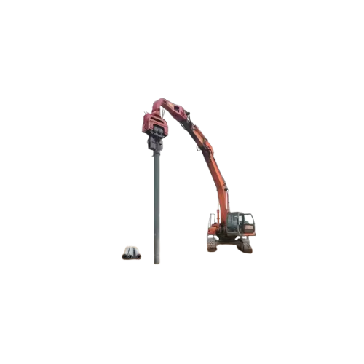
Thành Phần Và Chức Năng Của xe xúc có gắn búa rung
A. Các thành phần khác nhau của xe xúc có gắn búa rung:
Thân xe xúc: Đây là phần chính của xe xúc, chứa các hệ thống điều khiển và động cơ cần thiết cho việc vận hành. Thân xe xúc thường được thiết kế vững chắc để chịu được áp lực và tác động của việc vận hành búa rung.
Búa rung: Đây là thiết bị chính được gắn trên xe xúc, sử dụng để đóng cọc hoặc nền móng trong các công trình xây dựng. Búa rung được điều khiển bằng thủy lực và tạo ra các rung động để đẩy cọc xuống đất.

Slide 7
Thành Phần Và Chức Năng Của xe xúc có gắn búa rung
B. Cấu trúc và nguyên lý hoạt động của xe xúc có gắn búa rung:
Thân xe xúc: Là phần chính của xe xúc, thân xe chứa đựng các hệ thống điều khiển và động cơ. Thân xe xúc được thiết kế để chịu được áp lực và tác động của việc vận hành búa rung cũng như các công việc đào khác.
Búa rung: Đây là phần chính của xe xúc có gắn búa rung, được gắn vào cần cẩu hoặc cần xoay. Búa rung sử dụng nguyên lý thủy lực để tạo ra các rung động mạnh mẽ, giúp đẩy cọc xuống đất một cách nhanh chóng và hiệu quả.

Slide 8
Thành Phần Và Chức Năng Của xe xúc có gắn búa rung
C. Ứng dụng trong ngành xây dựng của xe xúc có gắn búa rung:
Đóng cọc: Ứng dụng chính của xe xúc có gắn búa rung là trong quá trình đóng cọc. Búa rung tạo ra các rung động mạnh mẽ, giúp đẩy cọc xuống đất một cách nhanh chóng và hiệu quả, từ đó tạo ra nền móng vững chắc cho các công trình xây dựng.
Cắt đất và đào bới: Xe xúc có gắn búa rung cũng có thể được sử dụng để cắt đất và đào bới trong các công việc chuẩn bị mặt bằng cho các dự án xây dựng. Các búa rung có thể được thay thế bằng các công cụ khác như lưỡi gầu để thích nghi với các nhu cầu cụ thể của công việc.

Slide 9
Thành Phần Và Chức Năng Của xe xúc có gắn búa rung
D. Những rủi ro liên quan đến việc vận hành xe xúc có gắn búa rung:
Nguy cơ tai nạn lao động: Việc điều khiển xe xúc và búa rung đòi hỏi kỹ năng và kinh nghiệm, và một sự mất cảnh giác nhỏ cũng có thể dẫn đến tai nạn nghiêm trọng. Các tai nạn có thể bao gồm va chạm, rơi từ độ cao hoặc bị nghiền nát bởi các phần của máy.
Nguy cơ gây hại cho môi trường: Việc sử dụng búa rung và hoạt động đào bới có thể gây ra sự phá hủy môi trường, như làm đổ sụt đất hoặc gây ra tiếng ồn và rung động có thể làm ảnh hưởng đến động vật và thực vật sống trong khu vực.

Slide 10
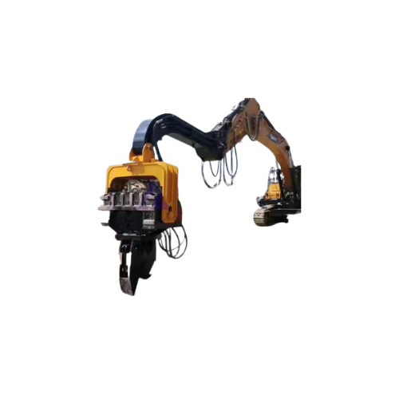
Kiểm tra và bảo trì an toàn trước khi vận hành xe xúc có gắn búa rung
A. Kiểm tra an toàn trước khi vận hành xe xúc có gắn búa rung
Kiểm tra tổng quan: Kiểm tra tổng quan trên toàn bộ xe xúc, bao gồm các phần chính như động cơ, hệ thống thủy lực, cơ cấu lái và phanh. Đảm bảo rằng không có dấu hiệu của hỏng hóc hoặc sự cố nào đe dọa sự an toàn của xe.
Kiểm tra hệ thống thủy lực: Kiểm tra áp suất và mức dầu của hệ thống thủy lực, đảm bảo rằng chúng đều trong mức độ an toàn và hoạt động bình thường. Kiểm tra kỹ lưỡng các ống dẫn dầu và xi-lanh thủy lực để phát hiện vết nứt hoặc rò rỉ.

Slide 11
Kiểm tra và bảo trì an toàn trước khi vận hành xe xúc có gắn búa rung
B. Hướng dẫn bảo trì xe xúc có gắn búa rung định kỳ
Kiểm tra dầu thủy lực: Thực hiện kiểm tra mức dầu và chất lượng dầu trong hệ thống thủy lực. Nếu cần, thay dầu và lọc dầu định kỳ để đảm bảo hệ thống hoạt động một cách ổn định và hiệu quả.
Kiểm tra hệ thống làm mát: Đảm bảo rằng hệ thống làm mát của động cơ và hệ thống thủy lực hoạt động bình thường. Kiểm tra và làm sạch các tản nhiệt và làm sạch hoặc thay thế lọc gió định kỳ để tránh quá nhiệt và hỏng hóc.

Slide 12
Quy trình vận hành an toàn xe xúc có gắn búa rung
A. Hướng dẫn từng bước về quy trình vận hành xe xúc có gắn búa rung an toàn:
Kiểm tra trước khi khởi động: Trước khi bắt đầu vận hành, hãy kiểm tra tổng quan xe xúc và búa rung để đảm bảo rằng không có vấn đề nào đáng lo ngại. Đảm bảo rằng tất cả các hệ thống hoạt động bình thường và trang bị bảo hộ cá nhân được sử dụng đúng cách.
Xác định môi trường làm việc: Đánh giá môi trường làm việc xung quanh, bao gồm điều kiện thời tiết, điều kiện địa hình và các nguy cơ tiềm ẩn. Đảm bảo rằng khu vực làm việc được phân chia rõ ràng và cảnh báo nguy hiểm nếu cần.

Slide 13
Quy trình vận hành an toàn xe xúc có gắn búa rung
B. Các biện pháp xử lý khẩn cấp và cơ chế ứng phó sự cố khi vận hành xe xúc có gắn búa rung:
Dừng máy và đánh giá tình hình: Ngay khi phát hiện sự cố, tài xế cần dừng máy ngay lập tức và đánh giá tình hình xung quanh. Đảm bảo rằng không có ai bị thương và xác định nguyên nhân gây ra sự cố.
Liên lạc với quản lý: Thông báo sự cố cho quản lý hoặc người có thẩm quyền để nhận được hướng dẫn và hỗ trợ trong việc xử lý tình huống. Báo cáo chi tiết về sự cố và các biện pháp đã được thực hiện.

Slide 14
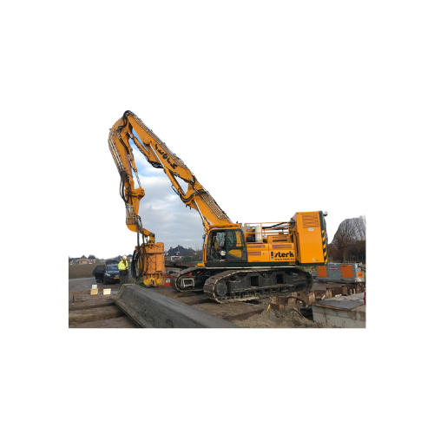
Đánh giá rủi ro và quản lý mối nguy khi vận hành xe xúc có gắn búa rung
A. Nhận diện các rủi ro, mối nguy hiểm tiềm ẩn trong vận hành xe xúc có gắn búa rung:
Nguy cơ va chạm: Xe xúc có thể gặp phải nguy cơ va chạm với các vật thể khác trong môi trường làm việc như xe cẩu, vật liệu xây dựng hoặc người lao động.
Rủi ro hỏng hóc máy móc: Xe xúc và búa rung là các thiết bị phức tạp, và việc sử dụng chúng trong điều kiện khắc nghiệt có thể dẫn đến hỏng hóc hoặc sự cố hoạt động. Rủi ro này có thể gây ra sự gián đoạn trong công việc và đe dọa an toàn của nhân viên.

Slide 15
Đánh giá rủi ro và quản lý mối nguy khi vận hành xe xúc có gắn búa rung
B. Các chiến lược phòng ngừa mối nguy hiệu quả khi vận hành xe xúc có gắn búa rung:
1. Kiểm tra và bảo dưỡng định kỳ xe xúc có gắn búa rung để việc vận hành an toàn
  Kiểm tra hệ thống thủy lực: Kiểm tra áp suất và mức dầu trong hệ thống thủy lực. Thay thế dầu và lọc dầu định kỳ để đảm bảo hoạt động mượt mà và an toàn của hệ thống.
  Kiểm tra hệ thống làm mát: Đảm bảo rằng hệ thống làm mát của động cơ và hệ thống thủy lực hoạt động bình thường. Thay thế lọc dầu và làm sạch các tản nhiệt để tránh quá nhiệt và hỏng hóc.

Slide 16
Đánh giá rủi ro và quản lý mối nguy khi vận hành xe xúc có gắn búa rung
B. Các chiến lược phòng ngừa mối nguy hiệu quả khi vận hành xe xúc có gắn búa rung:
2. Tuân thủ các quy định an toàn lao động để việc vận hành an toàn xe xúc có gắn búa rung an toàn
  Đào tạo và cấp phép: Tất cả nhân viên tham gia vận hành xe xúc cần được đào tạo đầy đủ về quy trình an toàn và sử dụng thiết bị. Việc cấp phép chỉ cho những người đã qua đào tạo đủ kiến thức và kỹ năng cần thiết.
  Sử dụng trang bị bảo hộ: Mọi người tham gia vận hành và làm việc xung quanh xe xúc cần được trang bị đầy đủ trang bị bảo hộ cá nhân như mũ bảo hiểm, kính bảo hộ, găng tay và giày bảo hộ.

Slide 17
Đánh giá rủi ro và quản lý mối nguy khi vận hành xe xúc có gắn búa rung
B. Các chiến lược phòng ngừa mối nguy hiệu quả khi vận hành xe xúc có gắn búa rung:
3. Xác định và đánh dấu vùng an toàn khi vận hành xe xúc có gắn búa rung
  Xác định khu vực nguy hiểm: Đánh giá và xác định các khu vực có nguy cơ cao như gần búa rung hoặc nơi có nguy cơ va chạm với xe xúc. Các khu vực này cần được xác định và cô lập để tránh tai nạn.
  Phân chia khu vực làm việc: Phân chia khu vực làm việc thành các phần rõ ràng, bao gồm khu vực an toàn

Slide 18
Đánh giá rủi ro và quản lý mối nguy khi vận hành xe xúc có gắn búa rung
B. Các chiến lược phòng ngừa mối nguy hiệu quả khi vận hành xe xúc có gắn búa rung:
4. Sử dụng thiết bị bảo hộ cá nhân khi vận hành xe xúc có gắn búa rung
  Mũ bảo hiểm: Mũ bảo hiểm là thiết bị bảo hộ cá nhân cần thiết để bảo vệ đầu khỏi các vật thể rơi từ trên cao hoặc va chạm. Trong môi trường làm việc có nguy cơ va chạm hoặc rơi vật liệu, việc đeo mũ bảo hiểm là bắt buộc.
  Kính bảo hộ: Kính bảo hộ giúp bảo vệ mắt khỏi các vật thể rơi, bụi và các tác động khác. Đặc biệt quan trọng khi vận hành xe xúc trong môi trường dusty hoặc có nguy cơ bị bắn vật liệu.

Slide 19
Đánh giá rủi ro và quản lý mối nguy khi vận hành xe xúc có gắn búa rung
B. Các chiến lược phòng ngừa mối nguy hiệu quả khi vận hành xe xúc có gắn búa rung:
5. Quy trình khẩn cấp và phản ứng trong trường hợp sự cố khi vận hành xe xúc có gắn búa rung
  Dừng máy ngay lập tức: Người vận hành cần ngưng hoạt động của xe xúc và búa rung ngay khi phát hiện sự cố để ngăn chặn tình huống trầm trọng hơn xảy ra.
  Bảo vệ khu vực: Người vận hành cần bảo vệ khu vực xung quanh bằng cách cảnh báo và hướng dẫn nhân viên khác xa khỏi khu vực nguy hiểm.

Slide 20
Đánh giá rủi ro và quản lý mối nguy khi vận hành xe xúc có gắn búa rung
B. Các chiến lược phòng ngừa mối nguy hiệu quả khi vận hành xe xúc có gắn búa rung:
6. Tham gia các khóa học an toàn lao động khi vận hành xe xúc có gắn búa rung
  Huấn luyện an toàn vệ sinh lao động không chỉ là yêu cầu pháp lý mà còn là cam kết đối với sự an toàn và sức khỏe của người lao động.
  Nó giúp nhân viên nhận biết và đối phó với các nguy cơ và tình huống nguy hiểm, từ đó giảm thiểu tai nạn, thương tích hoặc tử vong trong công việc hàng ngày.

Slide 21
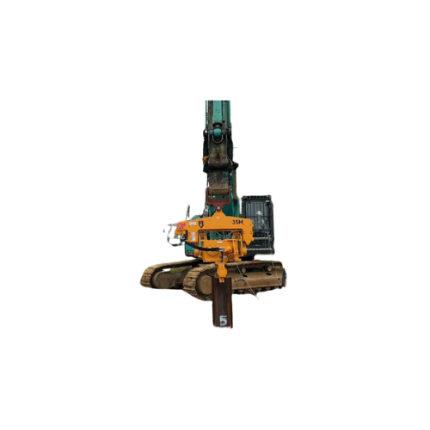
Các yếu tố ảnh hưởng đến an toàn lao động khi vận hành xe xúc có gắn búa rung
A. Điều kiện thời tiết ảnh hưởng như thế nào đến việc vận hành xe xúc có gắn búa rung
Mưa và tuyết: Trong điều kiện mưa hoặc tuyết, đất trở nên trơn trượt và không ổn định hơn, làm tăng nguy cơ mất kiểm soát của xe xúc và búa rung. Điều này có thể làm giảm hiệu suất và độ an toàn trong quá trình vận hành.
Nhiệt độ cao: Nhiệt độ cao có thể gây ra căng thẳng cho các bộ phận của xe xúc và búa rung, đặc biệt là trong điều kiện làm việc liên tục. Nó cũng có thể làm tăng nguy cơ quá nhiệt và hỏng hóc của các thành phần cơ khí.

Slide 22
Các yếu tố ảnh hưởng đến an toàn lao động khi vận hành xe xúc có gắn búa rung
B. Môi trường làm việc ảnh hưởng như thế nào đến việc vận hành xe xúc có gắn búa rung
Độ ẩm và bùn đất: Trong môi trường làm việc có độ ẩm cao hoặc đất đai bùn lầy, xe xúc có thể gặp khó khăn khi di chuyển và đào bới. Điều này có thể làm giảm hiệu suất và tăng nguy cơ mắc kẹt.
Nhiệt độ và thời tiết: Nhiệt độ cao có thể làm tăng nguy cơ quá nhiệt của động cơ và hệ thống thủy lực, trong khi nhiệt độ thấp có thể làm giảm hiệu suất của các thiết bị cơ khí. Thời tiết khắc nghiệt như mưa lớn, tuyết và gió mạnh cũng có thể làm giảm tầm nhìn và ổn định của xe.

Slide 23
Các yếu tố ảnh hưởng đến an toàn lao động khi vận hành xe xúc có gắn búa rung
C. Tình trạng kỹ thuật của xe xúc có gắn búa rung ảnh hưởng như thế nào đến việc vận hành xe xúc có gắn búa rung
Hệ thống thủy lực: Hệ thống thủy lực cần phải hoạt động một cách mạnh mẽ và ổn định để điều khiển các chức năng của xe xúc và búa rung. Sự cố hoặc rò rỉ trong hệ thống thủy lực có thể làm giảm hiệu suất và gây ra nguy cơ hỏng hóc.
Động cơ và hệ thống điều khiển: Động cơ mạnh mẽ và hệ thống điều khiển chính xác là quan trọng để đảm bảo xe xúc có đủ sức mạnh và khả năng kiểm soát để vận hành một cách an toàn và hiệu quả.

Slide 24
Các yếu tố ảnh hưởng đến an toàn lao động khi vận hành xe xúc có gắn búa rung
D. Kiến thức an toàn và kỹ năng của người lao động ảnh hưởng như thế nào đến việc vận hành xe xúc có gắn búa rung
Hiểu biết về thiết bị: Người lao động cần phải hiểu rõ về cách hoạt động của xe xúc và búa rung, bao gồm cách sử dụng các bộ phận điều khiển và an toàn. Kiến thức chi tiết về tính năng và giới hạn của thiết bị giúp họ có thể vận hành một cách an toàn và hiệu quả.
Kiến thức về an toàn: Việc hiểu biết về các nguy cơ và biện pháp an toàn khi làm việc gần xe xúc và búa rung là rất quan trọng. Điều này bao gồm cả việc biết cách phòng ngừa tai nạn và biết cách ứng phó khi có sự cố xảy ra.

Slide 25
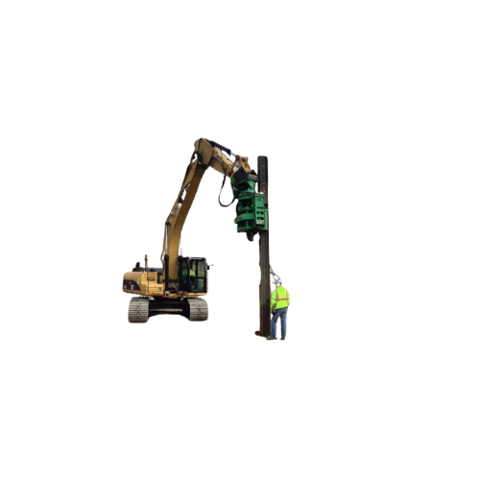
Đào tạo an toàn lao động về kỹ năng vận hành xe xúc có gắn búa rung an toàn
A. Tại sao người vận hành xe xúc có gắn búa rung cần phải được đào tạo an toàn lao động:
An toàn cá nhân: Đào tạo an toàn lao động giúp người vận hành nhận biết và hiểu rõ về các nguy cơ và mối nguy hiểm khi làm việc với xe xúc và búa rung.
Bảo vệ thiết bị: Người vận hành được đào tạo sẽ biết cách sử dụng xe xúc và búa rung một cách chính xác và an toàn, giúp giảm thiểu rủi ro hỏng hóc và sự cố kỹ thuật. Việc sử dụng thiết bị đúng cách cũng kéo dài tuổi thọ và tăng hiệu suất của xe.

Slide 26
Đào tạo an toàn lao động về kỹ năng vận hành xe xúc có gắn búa rung an toàn
B. Huấn luyện an toàn lao động vận hành xe xúc có gắn búa rung ở đâu?
An Toàn Nam Việt là trung tâm chuyên huấn luyện an toàn lao động uy tín và chất lượng ở Việt Nam hiện nay. Với các buổi huấn luyện an toàn lao động được diễn ra liên tục tại các xưởng sản xuất, nhà máy hoặc công trường xây dựng trên khắp cả nước (63 tỉnh thành tại Việt Nam).
Đảm bảo cho việc huấn luyện được hiệu quả, An Toàn Nam Việt chuẩn bị cẩn thận, tỉ mỉ từng tí một dù là nhỏ nhất. Từ việc chuẩn bị công cụ, dụng cụ, thiết bị giảng dạy đến giáo trình, tài liệu, âm thanh, ánh sáng.

Slide 27
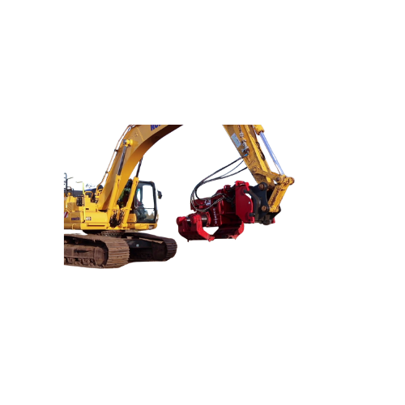
Ý nghĩa của an toàn lao động trong việc vận hành xe xúc có gắn búa rung
A. Tầm quan trọng của việc duy trì an toàn lao động trong vận hành xe xúc có gắn búa rung
Bảo vệ người lao động: An toàn lao động là yếu tố hàng đầu để bảo vệ người lao động khỏi nguy cơ tai nạn và thương tích trong quá trình làm việc. Việc duy trì môi trường làm việc an toàn giúp giảm thiểu nguy cơ tai nạn và bảo vệ sức khỏe của người lao động.
Bảo vệ tài sản và thiết bị: Một môi trường làm việc an toàn cũng bảo vệ tài sản và thiết bị của doanh nghiệp khỏi hỏng hóc và tổn thất không mong muốn. Việc đảm bảo an toàn trong vận hành xe xúc giúp kéo dài tuổi thọ và tăng hiệu suất của thiết bị.

Slide 28
Ý nghĩa của an toàn lao động trong việc vận hành xe xúc có gắn búa rung
B. Biện pháp an toàn quan trọng cần nắm được trước khi vận hành xe xúc có gắn búa rung
Kiểm tra thiết bị: Trước khi sử dụng, người vận hành cần phải kiểm tra xe xúc và búa rung để đảm bảo rằng chúng đang hoạt động một cách bình thường và an toàn. Các bộ phận chính như hệ thống thủy lực, động cơ, và hệ thống treo cần được kiểm tra kỹ lưỡng.
Sử dụng thiết bị bảo hộ: Trang bị bảo hộ cá nhân như mũ bảo hiểm, kính bảo hộ, găng tay và giày bảo hộ là cực kỳ quan trọng để bảo vệ người vận hành khỏi nguy cơ tai nạn và thương tích trong quá trình làm việc.

Slide 29
Cảm ơn các bạn đã theo dõi
Mọi thắc mắc về bài giảng xin liên hệ với chúng tôi theo thông tin bên dưới:
CÔNG TY TNHH HUẤN LUYỆN AN TOÀN VÀ QUAN TRẮC MÔI TRƯỜNG NAM VIỆT (AN TOÀN NAM VIỆT)
Địa chỉ: Lầu 2, số 655 Đường Điện Biên Phủ, Phường 25, Quận Bình Thạnh, Thành phố Hồ Chí Minh, Việt Nam
Hotline 0908.111.791
Website https://antoannamviet.com/
Email: Lienhe@antoannamviet.com

